Slide 1
Sejlerskole og turbåds afdeling
Jan Kristensen

Slide 2
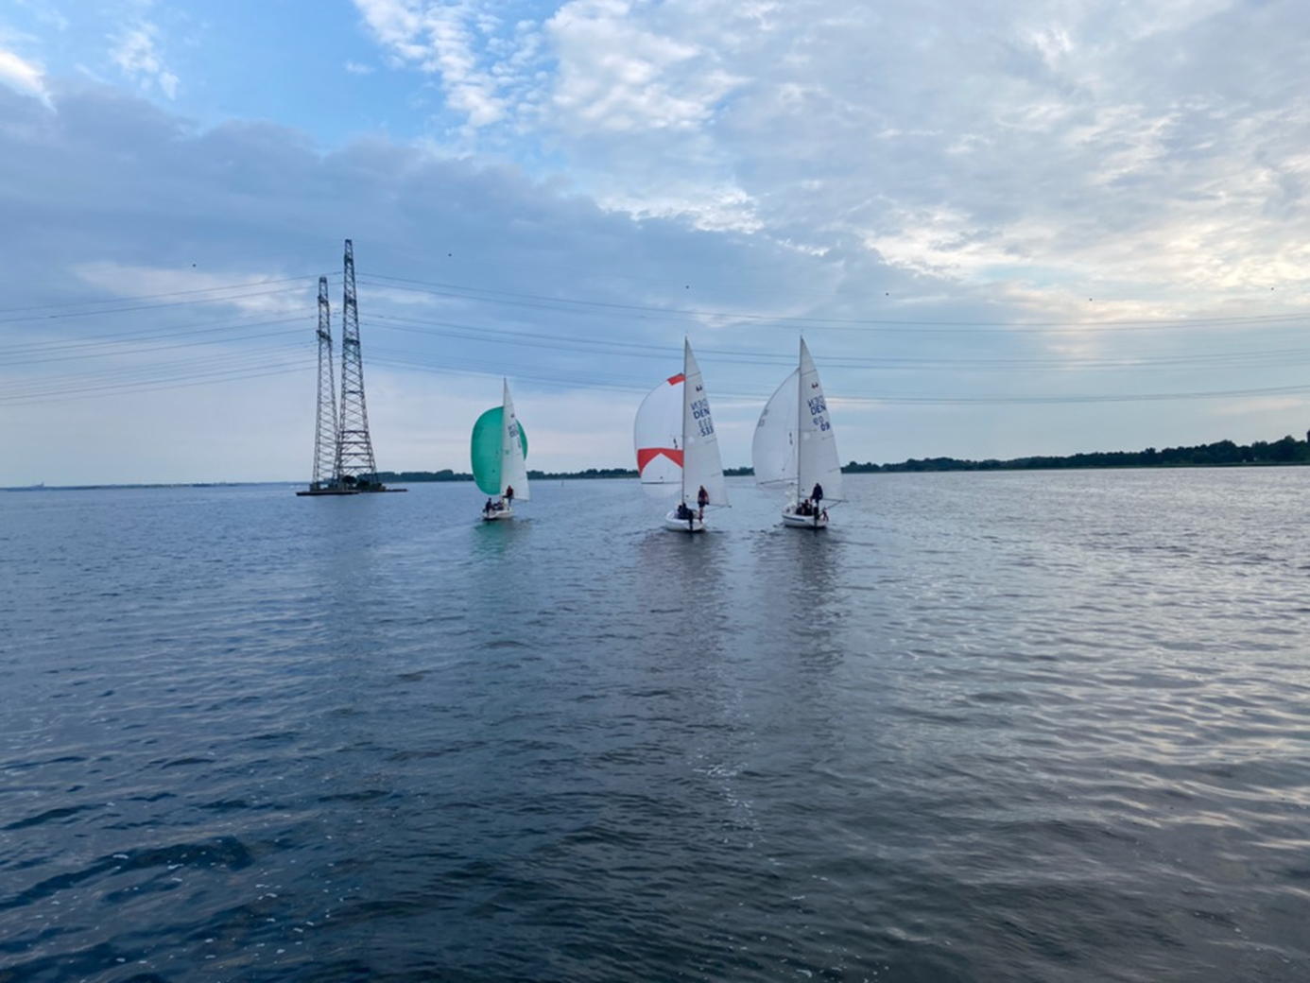
Lidt om afdelingen
Teorikursus/navigation v. Kim og Carl
Praktisk sejlads
Tursejlads

Slide 3
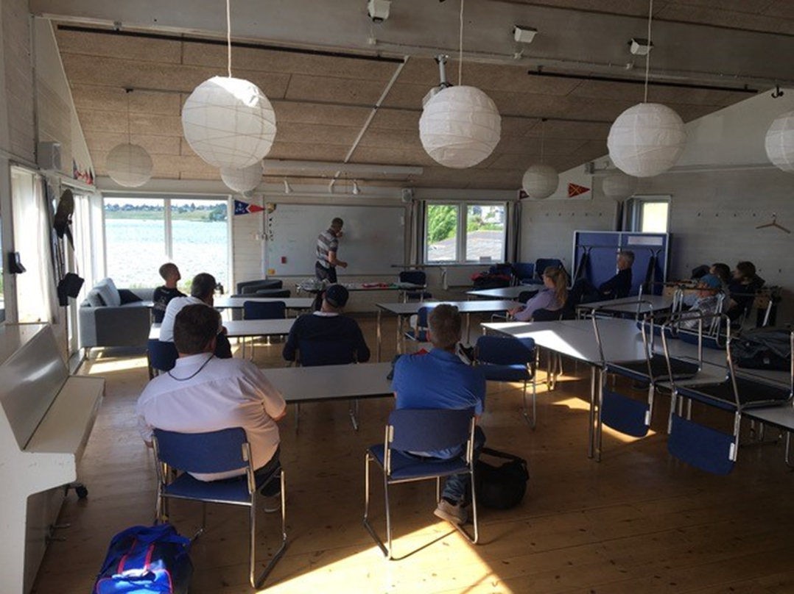
Teorikursus/navigation v. Kim og Carl
Teorihold 22/23
dejligt igen at kunne gennemføre normal
klasseundervisning
27 elever startede i oktober 2022
- 25 gik til eksamen og bestod
Teorihold 23/24
19 elever
15 skal til eksamen torsdag, fredag og
lørdag

Slide 4
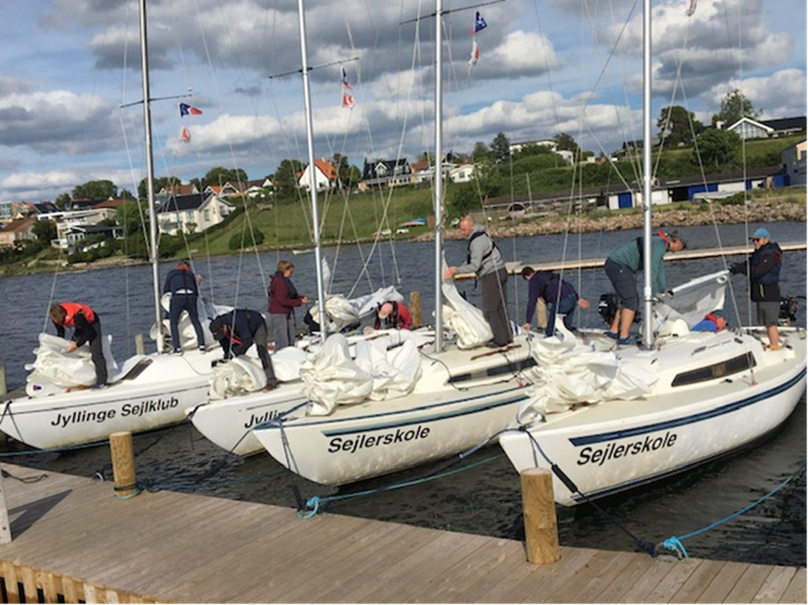
Praktisk sejlads 2023
Fuldt hold
22 elever
2 nye instruktøraspiranter
18 gik til eksamen hvoraf alle bestod,
på nær af en, som valgte ikke at gå op igen
Stor opbakning til forårsklargøring
Stort fremmøde sommeren igennem, dog lidt aftagende efter sommerferien

Slide 5
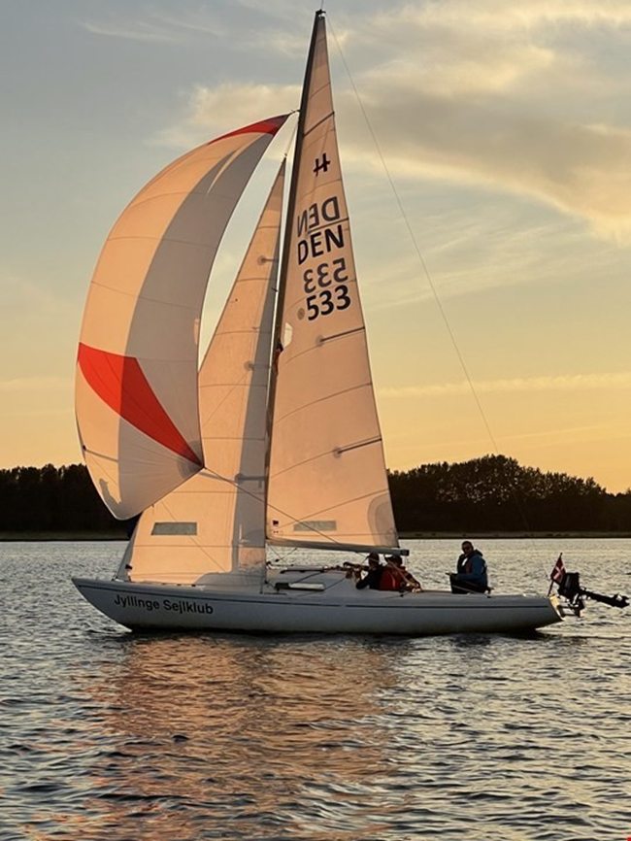
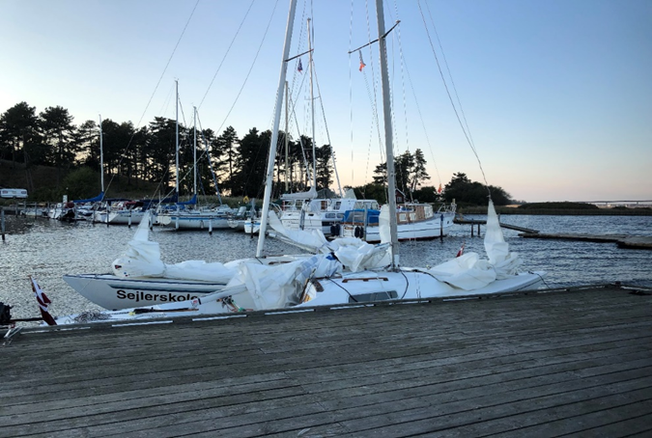
Tursejlads
Fuldt hold
15 deltagere
Alle fem både i brug
Mange fine ture rundt i fjorden
Klubtur til Herslev
Natsejlads – to både deltog
Sløv afslutning på sæsonen

Slide 6
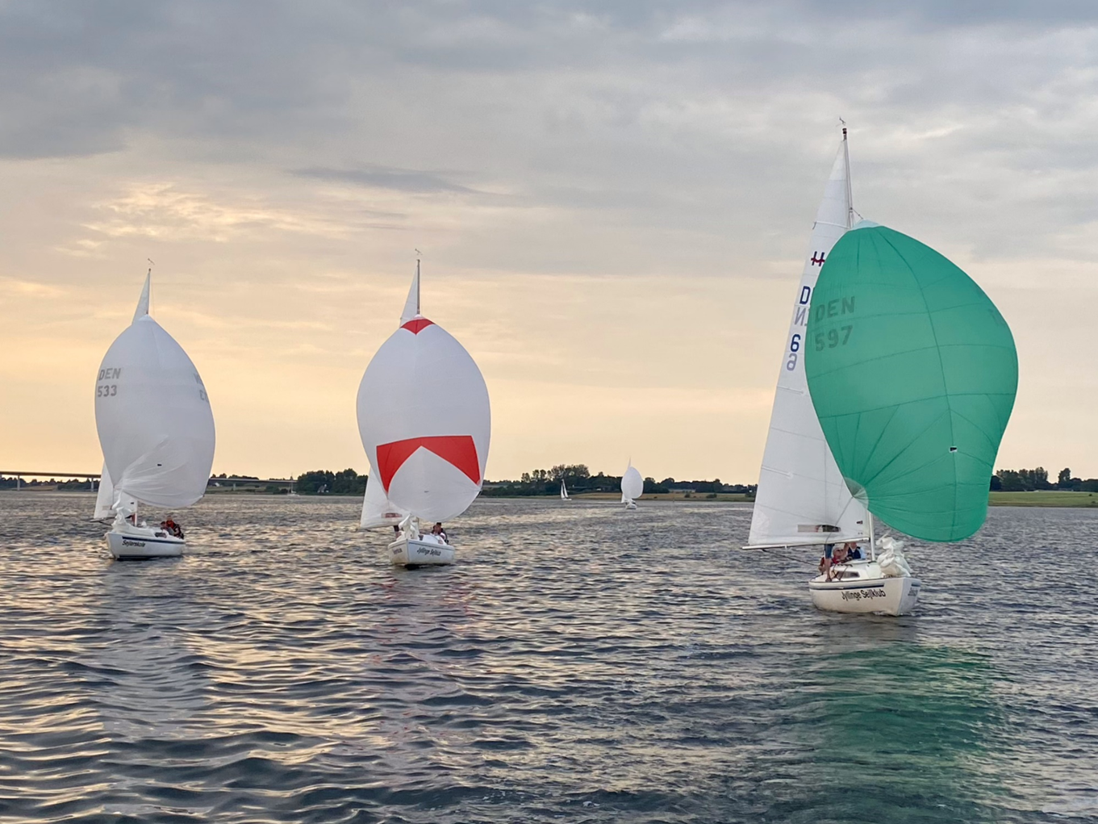

Slide 7
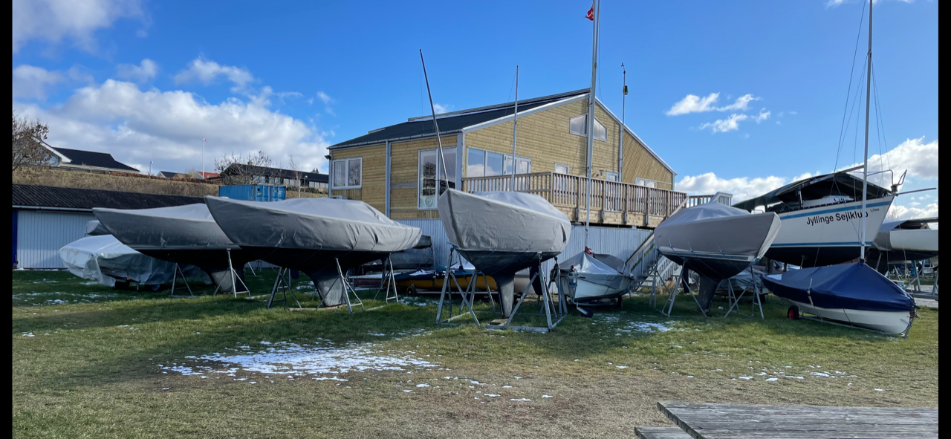
Nyt i 2024
Lilleø er ved at få en ny bund”maling”
Afdelings leder posten bliver delt ud på to

Slide 8
Lidt om den kommende sæson
Tursejlads starter op tirsdag den 7. maj
Praktisk sejlads starter op hhv. onsdag og torsdag den 1. og 2. maj
Ikke helt fulde hold til praktisk sejlads
Planer om to klubture i år (før og efter sommerferien)
Natsejlads - alle er velkomne!
Grillaftener
Gløgg aften med bevis overrækkelse

Slide 9
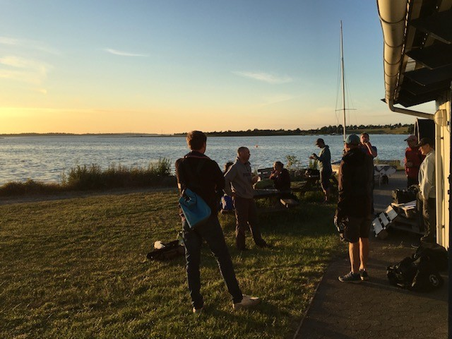
Tak for nu!!

